Slide 1
Česká nová vlna
FAVh001 + FAVKh006
22. 9. 2022
Mgr. Šárka Gmiterková, Ph.D.

Slide 2
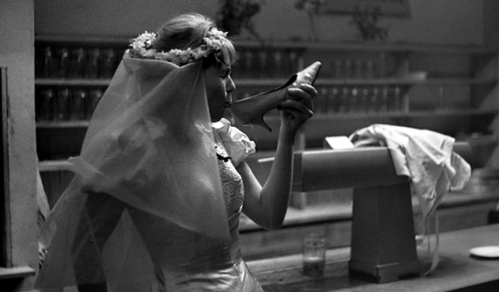
Perličky na dně
(1965. r. Jiří Menzel, Jan Němec, Evald Schorm, Věra Chytilová, Jaromil Jireš)
Adaptace debutového souboru povídek („hovorů“) Bohumila Hrabala z roku 1963 s názvem Perlička na dně.
Scénář: Bohumil Hrabal, Jiří Menzel, Jan Němec, Evald Schorm, Věra Chytilová, Jaromil Jireš Kamera: Jaroslav Kučera, Hudba: Jan Klusák a Jiří Šust
Hrají: Ferdinand Krůta, Pavla Maršálková, Miloš Čtrnáctý, František Havel, Václav Žák, Ivan Vyskočil, Vladimír Boudník, Alžběta Laštovková, Ivan Vyskočil, Dana Valtová a další…
Jan Lukeš film charakterizuje jako „nezáměrný manifest nové vlny“. Nezáměrný z toho důvodu, protože impuls k jeho natočení přišel zvenčí, od Ladislava Fikara, jednoho z vedoucích tvůrčí skupiny Šmída-Fikar na Barrandově; nešlo tedy o podnět přímo od samotných tvůrců ani jejich vlastní programovou aktivitu. Nicméně jak vyplývá z Lukešova tvrzení, přesto o něm můžeme jako o manifestu uvažovat – poznamenejte si alespoň tři důvody proč.

Slide 3
Perličky na dně
1) Jakým způsobem a na jakých úrovních se ve filmu (resp.v jednotlivých povídkách) projevuje autenticita?
Bohumil Hrabal do české kultury a jazyka vnesl slovo „pábitel“, „pábení“ od slovesa „pábit“. Ve svých dílech, z nichž jedno nese právě název Pábitelé, tak označoval osoby se specifickým přístupem k životu, hledající krásu ve všedních, zcela obyčejných věcech; lidi se zálibou ve vyprávění o svém životě. Skutečnost si pábitelé ovšem upravují podle sebe a k obrazu svému.
2) „Pábení“ tedy označuje specifický světonázor i přístup k realitě. Jde o postoj apolitický či nikoliv – a proč?
3) Jak se estetika „pábení“ projevuje v jednotlivých filmových povídkách a jakým způsobem tyto filmy realitu ozvláštňují?
4) “Na počátku byla zřejmě otázka, je-li Hrabal vyprávěčem nebo ne. Jireš s Chytilovou přikyvují, Schorm s Passerem a Menzelem vrtí hlavami, Němce to příliš nezajímá.” (Jiří Janoušek v recenzi pro Film a dobu z roku 1965).
Zamyslete se, jak tvůrci pracují s příběhy, jak přistupují k vyprávění, k otázce dějovosti, k pointě těchto drobných útvarů.

Slide 4
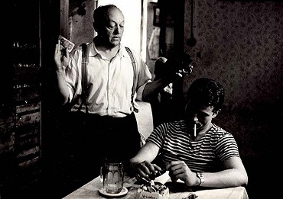
Fádní odpoledne
(1964, r. Ivan Passer)
Scénář: Bohumil Hrabal, Ivan Passer. Kamera: Jaroslav Kučera. Písně: Mě na světě nic netěší; Vyšel měsíček, vyšel u lesa (zpívá ženský sbor).
Hrají: Jan Tožička, Kamila Turková, Leopold Smolík, Josef Vaništa a další
Film Ivana Passera se do výsledného souboru nevměstnal, protože šestice filmů by v distribuci přesáhla dvě hodiny. Snímek se tedy promítal jako samostatný předfilm a následně uspěl na MFF v Mannheimu a v Locarnu.
1) Rekonstruujte děj filmu, stejně jako jeho hlavní motivy.
2) Filmu se, na rozdíl od celovečerní pětice povídek, nedostalo takové kritické pozornosti v domácím kontextu. Srovnejte povídku s ostatními filmovými „perličkami“ – jak Passer pracuje s autenticitou a s ozvláštňujícími stylovými prvky (například se světlem)?
3) Pokuste se interpretovat poslední scénu filmu – jaké vyústění nabízí příběhu jednoho fádního odpoledne?

Slide 5
Organizace kurzu
Kurz je vyučovaný prezenčně
Jednotlivé lekce sestávají z projekce, následné diskuze nad promítnutým filmem (filmy) a poté výklad na dané téma/osobnost (cca 70 minut)
Přednášky odpadají dne 29. 9. (výuka zahraničního hosta) a 17. 11. (státní svátek)
Přednášku na téma slovenská větev nové vlny obstará Mgr. Katarína Kunkelová.
Promítané filmy z každého týdne budou k dispozici ve studijních materiálech předmětu, stejně jako prezentace. Literatura k tématu je dostupná, případné důležité kapitoly či studie najdete ve složce „Četba“ v Isu.
Způsob ukončení předmětu: ústní kolokvium. Ve zkouškovém období bude vypsáno 12 termínů s maximální kapacitou sedm studentů.
Ke zkoušce každý student odevzdá soupis anotací 20 filmů z poskytnutého seznamu, včetně resumé jedné odborné knihy ze seznamu povinné literatury.
Seznam filmů povinných ke zkoušce bude dodán do konce října.

Slide 6
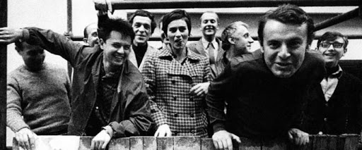
X
X
X
„Některé filmy nové vlny by se měly promítat za trest“
„Nová vlna jako mýtus?“
„Triumf marketingu nad obsahem“
„Československý filmový zázrak“
“Zlatá šedesátá“
„Kvalitativní vrchol české kinematografie“

Slide 7
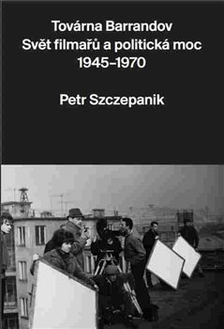


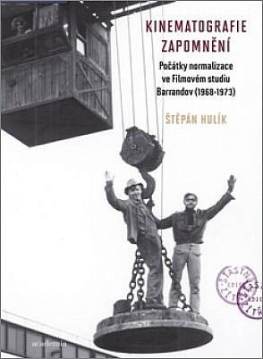


Slide 8
Nová vlna jako kontinuita i zlom v domácí kinematografii
Česká (československá) kinematografie jako lokální kinematografie, až do 60.let se ve světovém měřítku prosazují jen jednotlivé filmy (Extase, Siréna) X nová vlna jako svébytná národní škola, která se dovede sytit mezinárodními vlivy i navazovat na a rozvíjet domácí tradice
NV nelze převést na společný jmenovatel, na jednolitý styl nebo typ vidění, na určitou perspektivu >> typická je pro ni naopak různorodost autorských poetik i množství tvůrců, kteří se na točí filmy neschematické a autorské
Dvě hlavní tendence
  Objektivně kritická, „veristická“ >> Miloš Forman, Ivan Passer, Jaroslav Papoušek; zpočátku také Věra Chytilová
  Filozofující podobenství a alegorie s různým stupněm stylizace >> Jan Němec, Evald Schorm, Věra Chytilová

Slide 9
Nová vlna pohledem dobových kritiků a publicistů
Počátkem 60. let probíhaly na stránkách specializovaného tisku diskuze o povaze moderního československého filmu >> tvůrce k modernímu výrazu podněcuje a nástup nových filmařů podporuje
Osa moderní vs módní
  Československý moderní film může čerpat inspiraci ze zahraničí, ale nikoliv formou mechanické nápodoby, ale jako nástroj pro tříbení vlastního výrazu
  Naopak módní film jen prázdně kopíruje zahraniční formální výboje, bez adekvátní obsahové či ideové hodnoty
  >> Moderní československý film tak měl upoutat jak progresivní formou, tak myšlenkovou hodnotou, ideálně bytostně českou či dokonce komunistickou

Slide 10
“Pocitový” nebo “autentický” film
První termín, kterým domácí publicisté označovali modernistické filmy, se objevuje kolem roku 1962 – v kinech filmy jako Strop (1961, r. Věra Chytilová), Slnko v sieti (1962, r. Štefan Uher), Transport z ráje (1962, r. Zbyněk Brynych), Křik (1963, r. Jaromil Jireš)
>> nahlížení světa očima hrdinů, reprezentace myšlenkových proudů skrz subjektivní komentář, použití improvizovaných dialogů a monologů, skryté kamery nebo jiných prostředků, které přibližovaly divákům emoce postav
V zájmu zachování kontinuity s domácí kinematografií se snímky připodobňují ke starším lyrickým filmům Vojtěcha Jasného nebo Františka Vláčila

Slide 11
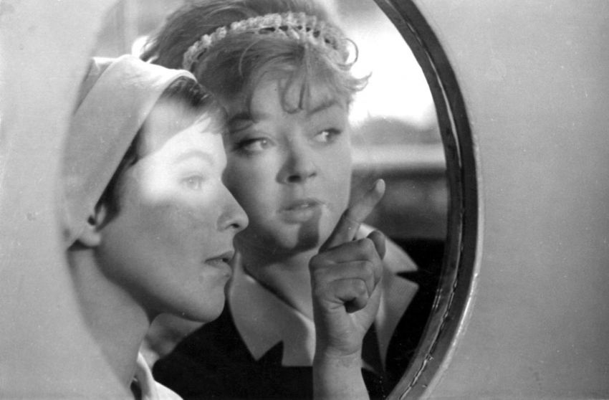
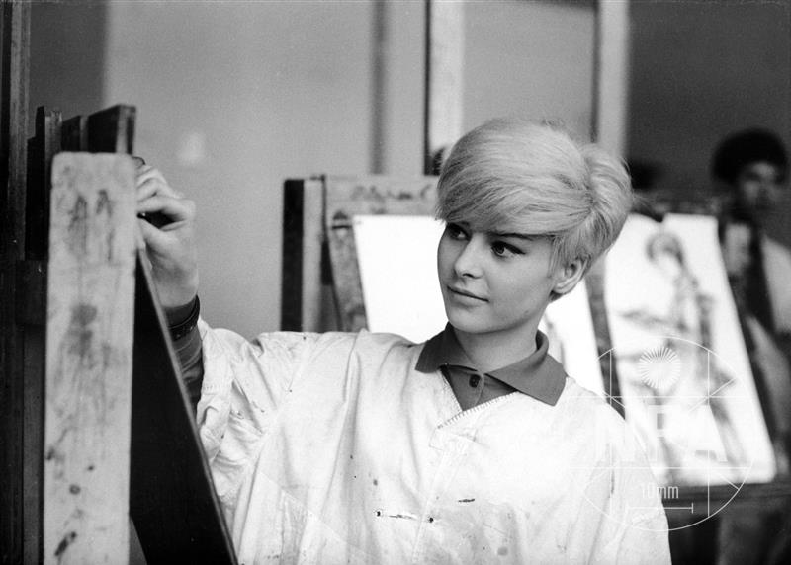
“Pocitový” nebo “autentický” film
Dalším ambiciózním filmům, které spadaly do této kategorie, se dostalo ostré kritiky. Jejich tvůrci se poté už k dalším experimentům neodhodlali nebo v Československu nenatočili už žádný film.
Tak blízko u nebe (1963, r. Vladimír Brebera)
Letos v září (1963, r. František Daniel)
Pražské blues (1963, r. Georgis Sklenakis)
Bubny (1964, r. Ivo Novák)
Třiatřicet stříbrných křepelek (1964, r. Antonín Kachlík)
částečně Okurkový hrdina (1963, r. Čestmír Mlíkovský).

Slide 12
“film-pravda”
Český ekvivalent cinema-verité, objevuje se takřka souběžně s pocitovým filmem, ale na rozdíl od pocitového filmu termín naráží na nedostatečnou tradici těchto postupů
Sloužil pro přesnější definici estetických strategií, které ve své rané tvorbě uplatňovala Věra Chytilová (Pytel blech, O něčem jiném) nebo Miloš Forman (Konkurs)
Předznamenává finální termín „nová vlna“, který je ale nutné přizpůsobit domácímu prostředí – zejména zmírnit generační antagonismus a estetickou radikalitu

Slide 13
„Nová vlna“
Pro lokální verzi NV se podle dobových publicistů stala dominantní autenticita:
  Obsazování neherců (autentičnost obrazová i dialogová)
  Skrytá kamera nebo její simulace
  Introspektivní dimenze NV (vnitřní svět postav, odmítání vnější dějovosti a podívané ve prospěch děje intelektuálního a citového).
Okruh tvůrců, kteří do NV spadají, se rychle mění a postupně zužuje - v roce 1964 na 40 tvůrců, a mezi nimi jména jako Jaroslav Balík, Zdeněk Podskalský nebo Milan Vošmik, až po Miloše Formana a Věru Chytilovou nebo Pavla Juráčka.
Z konce roku 1966 pochází slavný text Jaroslava Bočka “Nová vlna z odstupu.” Ten už pracuje se skupinou tvůrců, které pod NV řadíme dodnes, a v těch kategoriích, které se přibližně shodují s našim dnešním vnímáním NV (viz slide 5).

